Slide 1


Evidencia GA2-220501093-AA1-EV03: Elaboración de Historias de Usuario del Proyecto - Cafetería Universitaria
El presente documento detalla las historias de usuario y los requerimientos del proyecto de automatización del pago en la cafetería universitaria. Se busca mejorar la eficiencia en el proceso de pago, reducir los tiempos de espera y mejorar la experiencia del usuario mediante la implementación de un sistema que permita a los estudiantes pagar sus compras utilizando su carnet universitario.

Slide 2

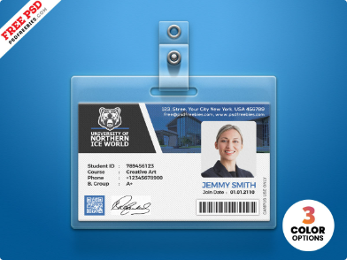
Portada
Título
Autor
Proyecto: Automatización del Pago en la Cafetería Universitaria
\[Nombre del Estudiante\]
Fecha
Versión del Documento
\[Fecha de Entrega\]
1.0

Slide 3


Introducción
El presente documento detalla las historias de usuario y los requerimientos del proyecto de automatización del pago en la cafetería universitaria. Se busca mejorar la eficiencia en el proceso de pago, reducir los tiempos de espera y mejorar la experiencia del usuario mediante la implementación de un sistema que permita a los estudiantes pagar sus compras utilizando su carnet universitario.

Slide 4


Alcance
El sistema abarca desde la selección de productos por parte del estudiante hasta la confirmación y procesamiento del pago. Además, incluye funcionalidades relacionadas con la gestión de saldo en el carnet universitario y la notificación de la transacción al usuario.

Slide 5


Lista de Requerimientos (Modelo IEEE 830)
1
Perspectiva del Producto
El sistema de automatización del pago en la cafetería universitaria está diseñado para integrarse con el sistema de gestión de carnets estudiantiles existente. Este sistema permitirá a los estudiantes realizar pagos rápidos y seguros utilizando su carnet.

Slide 6
Funciones del Producto
Selección de Productos
1
Permitir a los estudiantes seleccionar productos en la cafetería.
2
Verificación de Saldo
Verificar el saldo disponible en el carnet universitario.
Procesamiento del Pago
3
Procesar el pago de los productos seleccionados.
4
Actualización de Saldo
Actualizar el saldo del carnet tras la transacción.
Notificación de Pago
5
Notificar al estudiante sobre la confirmación del pago.

Slide 7

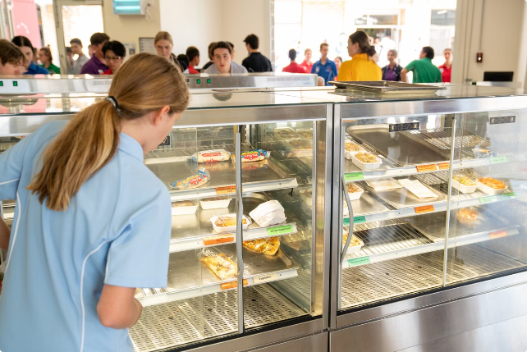
Características de los Usuarios
Estudiantes
Principal usuario del sistema, que utiliza el carnet universitario para realizar pagos.
Cajeros
Personal de la cafetería que asiste en el proceso de selección de productos y confirmación de pagos.
Administradores del Sistema
Responsables de la gestión del sistema y la resolución de incidencias.

Slide 8

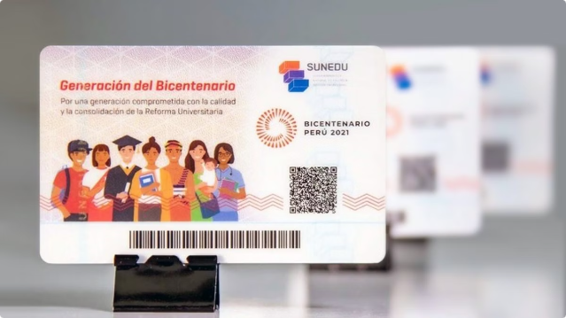
4. Restricciones
1
Integración con el Sistema Actual
El sistema debe integrarse con el sistema actual de gestión de carnets sin requerir cambios significativos en la infraestructura existente.
2
Accesibilidad
El sistema debe ser accesible en dispositivos móviles y en los terminales de pago de la cafetería.
3
Procesamiento en Tiempo Real
Las transacciones deben procesarse en tiempo real para asegurar la precisión del saldo en el carnet.

Slide 9


5. Requisitos Funcionales (Formato de Casos de Uso)
RF01
El sistema debe permitir al estudiante seleccionar productos.
RF02
El sistema debe verificar y mostrar el saldo disponible en el carnet antes de confirmar el pago.
RF03
El sistema debe procesar el pago de los productos seleccionados.
RF04
El sistema debe actualizar el saldo del carnet después de la transacción.
RF05
El sistema debe notificar al estudiante con un mensaje de confirmación tras la realización del pago.

Slide 10


6. Requisitos No Funcionales
Rendimiento
Seguridad
Disponibilidad
El sistema debe ser capaz de procesar transacciones en menos de 2 segundos.
El sistema debe proteger los datos de pago y del estudiante mediante cifrado SSL.
El sistema debe estar disponible al menos el 99.9% del tiempo durante las horas de operación de la cafetería.

Slide 11

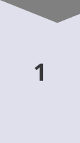

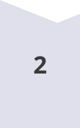

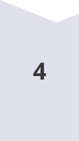
Historias de Usuario
Como estudiante, quiero poder ver el saldo disponible en mi carnet universitario
Para poder saber cuánto dinero tengo disponible para comprar alimentos en la cafetería.
Como estudiante, quiero poder seleccionar los productos que deseo comprar en la cafetería
Para poder elegir los alimentos y bebidas que quiero consumir.
Como estudiante, quiero poder pagar mis compras utilizando mi carnet universitario
Para poder realizar un pago rápido y seguro sin necesidad de efectivo.
Como estudiante, quiero recibir una notificación cuando mi pago se haya realizado correctamente
Para poder confirmar que la transacción se ha completado y que mi saldo se ha actualizado.

Slide 12
Historia de Usuario 1
Número
Nombre
Usuario
1
Selección de Productos
Estudiante
La interfaz debe ser intuitiva y permitir la adición y eliminación de productos con facilidad.
El estudiante puede seleccionar productos y añadirlos a su carrito.
Los productos seleccionados se muestran claramente en una lista con precios y cantidades.

Slide 13
Historia de Usuario 2
Número
Nombre
Usuario
2
Verificación de Saldo
Estudiante
El saldo debe mostrarse de forma automática una vez que se seleccionen los productos.
El saldo del carnet se muestra antes de proceder al pago.
Si el saldo es insuficiente, se debe mostrar un mensaje de advertencia.

Slide 14
Historia de Usuario 3
Número
Nombre
Usuario
3
Procesar Pago
Estudiante
El sistema debe confirmar el pago con un mensaje de éxito y actualizar el saldo del carnet en tiempo real.
El pago se procesa correctamente utilizando el saldo del carnet.
El saldo del carnet se actualiza inmediatamente después del pago.
Se muestra un mensaje de confirmación al usuario.

